Slide 1
VI Всероссийская конференция с международным участием
«Техническая химия. От теории к практике», посвященная 85-летию со дня рождения чл.-корр. РАН Ю.С. Клячкина (1934 – 2000)
Модифицирование поверхности неорганических наночастиц – путь к новым материалам
Лисичкин Г.В.
lisich@petrol.chem.msu.ru
Химический факультет МГУ им. М.В. Ломоносова
Лаборатория химии поверхности
Пермь, 21-23 мая 2019 г.

Slide 2
1. Неорганические наночастицы (НЧ) – традиционный объект коллоидной химии, возникший задолго до появления «нанотехнологий»
2. для стабилизации наночастиц используют ионогенные пав, вмс и химические модификаторы, которые ковалентно связаны с поверхностью нч. Нет резкой границы между этими типами стабилизаторов
3. в сообщении будут рассмотрены преимущественно вопросы практического применения неорганических наночастиц
4. Сообщение включает литературные данные, а также результаты, полученные с участием автора
Предварительные замечания

Slide 3
Химическое модифицирование поверхности наночастиц
Поверхностно-модифицированный материал – это твердое тело, физические свойства которого определяются подложкой, а химические – молекулярной природой привитого к поверхности слоя
Физико-химические свойства модифицированных наночастиц определяются совокупностью свойств подложки и привитого слоя
Х
Я
Ножка
Ф

Slide 4
Методы исследования:
Рентгенофазовый анализ (РФА)
Просвечивающая электронная микроскопия высокого разрешения (ПЭМ)
Сканирующая (растровая) электронная микроскопия (СЭМ)
Атомно-силовая микроскопия (АСМ)
Энергодисперсионная рентгеновская спектроскопия
Рентгеновская фотоэлектронная спектроскопия (РФЭС)
Измерение удельной поверхности и пористости по методу БЭТ
Динамическое лазерное светорассеяние (ДЛС)
ИК- и УФ-спектроскопия
Спектроскопия диффузного отражения (СДО)
Люминесцентная спектроскопия
Элементный анализ

Slide 5
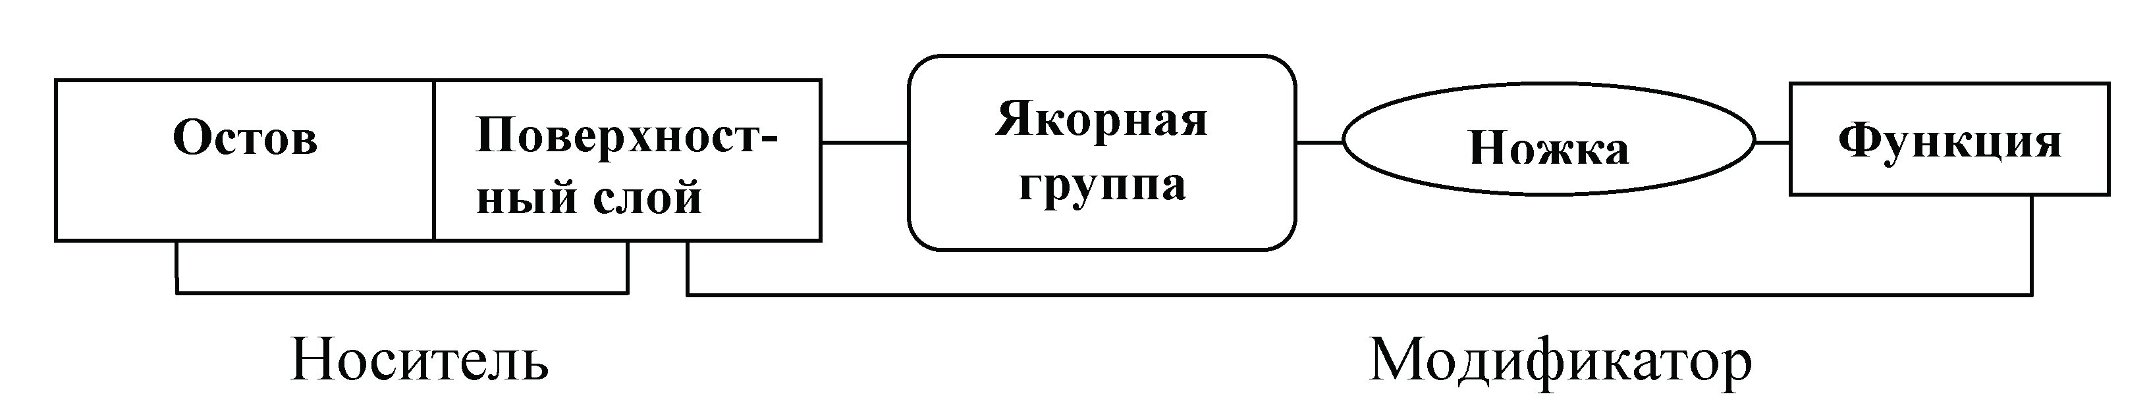
Схема строения модифицированной поверхности
Металлы Ag, Au, Pt Меркаптаны, сульфиды, дисульфиды Применение: покрытия, фармацевтика
Оксиды
3. Соли
Углерод

Slide 6
Модифицирование поверхности благородных металлов
M
M
M
+ HSR
M
-SR + Н2
M
M
M = Au, Ag, Pt
Неблагородные металлы покрыты оксидной плёнкой, которую можно модифицировать

Slide 7
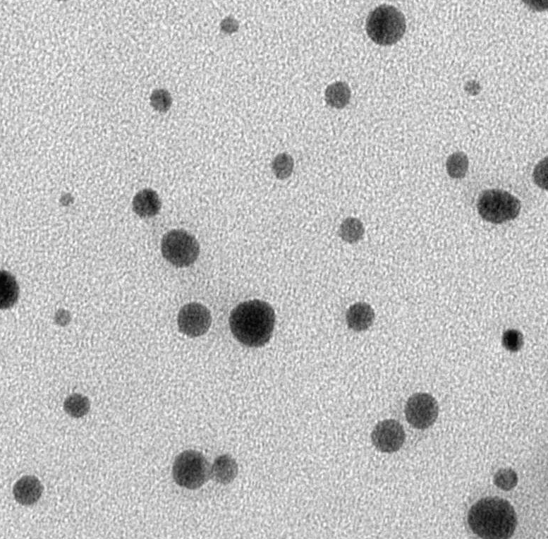
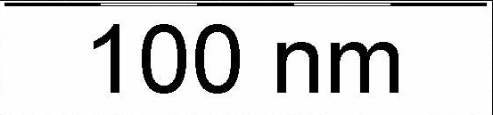
Синтез наночастиц серебра, модифицированных «Мирамистином»
Хлорид бензилдиметил[3-(миристоил-амино)пропил] аммония («Мирамистин»)
2
«Мирамистин»
1.5
Цитрат натрия
Поглощение, отн. ед
«Мирамистин» через 2 мес.
16
1
14
12
0.5
10
8
Доля частиц, %
6
0
4
320
400
480
560
640
720
800
2
Длина волны, нм
0
1
3
5
7
9
11
13
15
Спектры поглощения наночастиц серебра, стабилизированных: (1) – цитрат-анионом, (2) – «Мирамистином», (3) – «Мирамистином» через 2 месяца после синтеза
Диаметр, нм
G.K. Vertelov et al. // Nanotechnology (2008) 19, 355707
Ю.А. Крутяков и др. // Успехи химии (2008) 77, 242-269

Slide 8
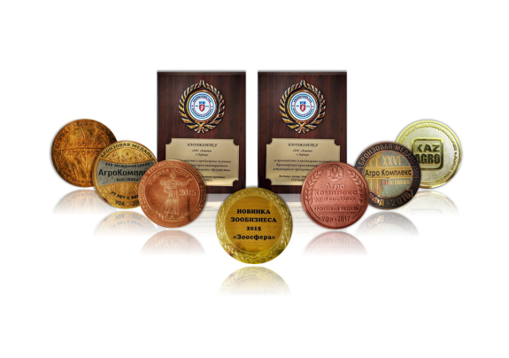
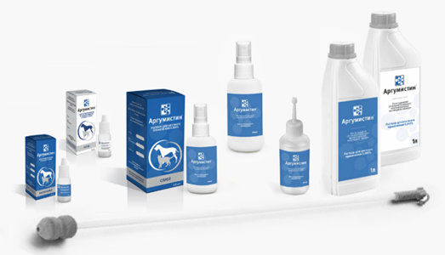
О ПРЕПАРАТЕ «АРГУМИСТИН»
• профилактика и лечение акушерско-гинекологических заболеваний (острые и хронические эндометриты, субклинические маститы);
• обработка раневых поверхностей (асептические, инфицированные, операционные раны, ссадины, ожоги, язвы, дерматиты);
• профилактика и лечение заболеваний глаз (конъюнктивитов различной этиологии);
• профилактика и лечение заболеваний ЛОР-органов (риниты, отиты различной этиологии);
• профилактика и лечение заболеваний ротовой полости (стоматиты, гингивиты);
• лечение грибковых заболеваний кожи и слизистых оболочек (дерматомикозы);
• профилактика и лечение заболеваний мочеполовой сферы (циститы, уретриты).
• обладает высокой терапевтической эффективностью;
• позволяет использовать мясомолочную продукцию от с/х животных без ограничений ввиду низкой биодоступности активных компонентов;
• способствует более эффективному осеменению коров;
• стимулирует активную регенерацию поврежденных участков кожи и слизистых оболочек;
• гарантирует экологическую безопасность продукции животноводства;
• отсутствует привыкание к компонентам препарата;

Slide 9

Биологическое действие наночастиц серебра и ионов Ag⁺ на растения
Ag
Ag⁺
Окислительный стресс:
Токсическое действие на растения
Защита от фитопатогенов
Ox
Red
Блокирование рецепторов этилена:
Стимуляция роста стебля в длину
Стимуляция роста корня
Замедление созревания плодов
Стимуляция накопления биомассы растений, в том числе увеличение массы плодов

Slide 10
Биологические действие наночастиц серебра и ионов Ag⁺ на растения
Интенсивность проявления эффекта
Окислительный стресс
Стимуляция роста
Область оптимальных концентраций для практического применения стимуляторов роста на основе соединений серебра
Концентрация Ag⁺

Slide 11

ПРЕПАРАТЫ НА ОСНОВЕ НАНОСЕРЕБРА
В СЕЛЬСКОХОЗЯЙСТВЕННОМ ПРОИЗВОДСТВЕ
Регулятор роста растений Зеребра® Агро Ag + ПГМБ*
2. Лекарственный препарат для ветеринарного применения Аргумистин® Ag + Мирамистин**
3. Микроэлементное удобрение (агрохимикат) Зеромикс®
Дезинфицирующее средство для очистки воды Зеребра® Аква
Ag + Амфолак***
В процессе регистрации эффективное средство против бактериального ожога плодовых и овощных культур Зерокс®. Ag + Амфолак***
-------------------------------
*ПГМБ – полигексаметиленбигуанид гидрохлорид
**Мирамистин -
***Амфолак – амфополикарбоксиглицинат натрия

Slide 12





Препараты на основе химически модифицированного коллоидного серебра
Уникальный регулятор роста растений, оказывающий комплексное росто- и иммуностимулирующее воздействие
Зарегистрирован в 11 странах.
Экологически безопасный бактерицид и фунгицид, эффективный против широкого спектра патогенов
Зарегистрирован в Узбекистане и Киргизии.
Микроэлементное удобрение с варьируемым составом, обладающее функциями стимуляции роста и защиты растения от заболеваний.
Зарегистрированы в России, Турции, Вьетнаме и др.
Антисептический, противовоспалительный и ранозаживляющий ветеринарный препарат на основе модифицированного мирамистином коллоидного серебра для крупного рогатого скота, собак и кошек
Зарегистрирован в РФ, Беларуси, Казахстане.

Slide 13
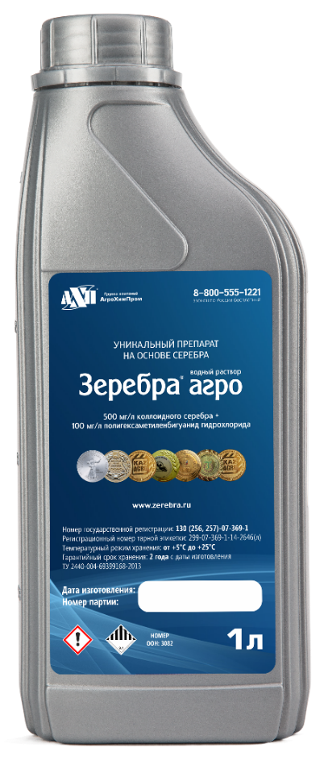

О ПРЕПАРАТЕ ЗЕРЕБРА АГРО
Получил государственную регистрацию в 11 странах, включая дальнее зарубежье
Защищенная патентами технология в нескольких десятках стран
Уникальное действующее вещество – химически модифицированное коллоидное серебро, зарегистрированное для растениеводства
Экологически безопасный продукт, самый низкий (4-й) класс опасности
Возможность использовать минимальную норму расхода фунгицида при совместном применении
НАПРАВЛЕНИЯ ДЕЙСТВИЯ ПРЕПАРАТА
Коллоидное серебро – мощный элиситор – стимулятор неспецифического
иммунитета растений. Следствием этого являются:
Усиление энергии прорастания и повышение полевой всхожести семян
Активация развития мощной корневой системы
Выравненность всходов
Профилактика заболеваний растений
Эффективное сдерживание развития патогенных грибов и бактерий
Пролонгация и усиление действия фунгицидов
Повышение устойчивости к стрессовым факторам
Прибавка урожайности

Slide 14


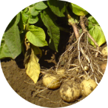

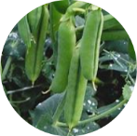

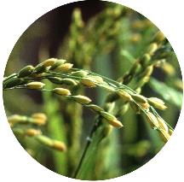

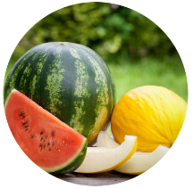
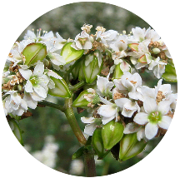
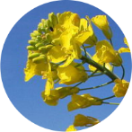
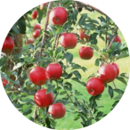
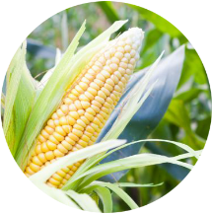
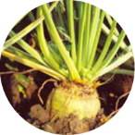
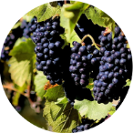
Эффект от применения препаратов на основе коллоидного
серебра: прибавка к урожайности
Пшеница
до 30 %
Соя
до 19 %
Картофель
до 40 %
Ячмень
до 17 %
Горох
до 18 %
Овощи
до 25 %
Рис
до 25 %
Подсолнечник
до 28 %
Бахчевые
до 21 %
Гречиха
до 33 %
Рапс
до 29 %
Яблоня
до 32 %
Кукуруза
до 36 %
Свекла
до 24 %
Виноград
до 25 %

Slide 15
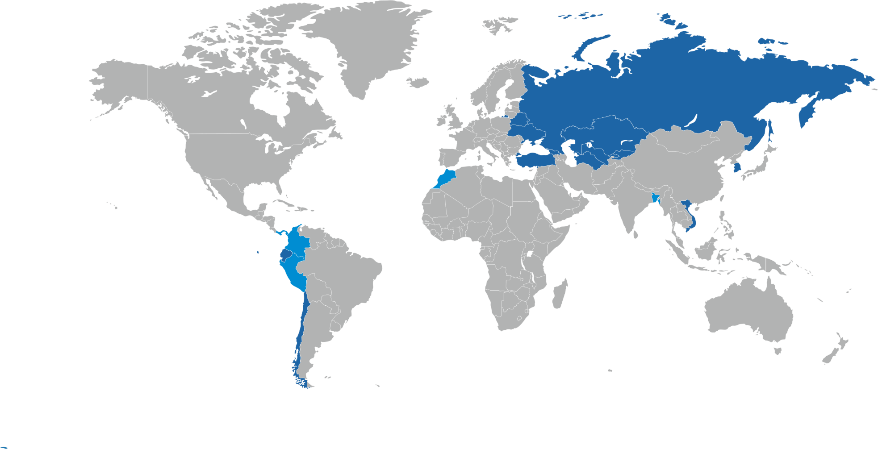
География продвижения препаратов на основе наносеребра
ПРОДАЖИ:
Россия
Беларусь
Украина
Казахстан
Туркменистан
Таджикистан
Узбекистан
Кыргызстан
Грузия
Южная Корея
Вьетнам
Турция
Эквадор
Чили
ИСПЫТАНИЯ:
Бангладеш
Марокко
Перу
Колумбия
Панама
Румыния
продвигаются
обработано более производство
в
20
3 000 000 500
странах мира
га посевных т/год
площадей

Slide 16
Резистентность микроорганизмов к антибиотикам –
– это устойчивость штамма возбудителей инфекции к действию одного или нескольких антибиотиков, снижение чувствительности культуры микроорганизмов к действию антибактериального вещества. Антибиотики, которые являются основным средством в борьбе с бактериями, постоянно устаревают, потому что штаммы инфекции со временем вырабатывают полную или частичную устойчивость к их воздействию.
Микробы быстро мутируют, становясь устойчивыми к конкретным препаратам. Если не предпринять решительных мер по разработке нового поколения препаратов, уже к 2050 году даже незначительные заражения могут превратиться в серьезную угрозу. (По данным ВОЗ).
Случаи приобретения патогенными микроорганизмами лекарственной устойчивости к серебру регистрируются крайне редко. Это связано с тем, что для возникновения резистентности к широко применяемым в медицине антибиотикам в большинстве случаев достаточно мутации в ключевом ферменте, дезактивирующем молекулу лекарственного препарата, например, в бактериальной β-лактамазе в случае применения β-лактамных антибиотиков или аминогликозидомодифицирующего фермента при терапии аминогликозидами. В то же время, для приобретения устойчивости к серебру требуется модификация целого комплекса белков, прежде всего белков, связывающих тяжелые металлы, в цитоплазме, и транспортных мембранных белков, ответственных за выведение конъюгированного с протеинами серебра из клетки.

Slide 17
Схема строения модифицированной поверхности
Металлы Ag, Au
Оксиды SiO2, Fe3O4, CrO2, Ln2O3 Силаны
Применение: сорбенты, катализаторы, наполнители полимеров, материалы для магнитной памяти, люминесцентные метки, магнитные жидкости, платформы для доставки лекарств
3. Соли
Углерод

Slide 18
Лиофилизация поверхности SiO₂ по отношению к каучуку
(C₂H₅O)₃Si(CH₂)₃ – S-S-S-S – (CH₂)₃Si(OC₂H₅)₃
Наполнители: l l
Белая сажа -Si-O-Si-(CH2)3-S
Аэросилы l l l
Осаждённый кремнезём S2
Росил-175 l l l
БС-120 -Si-O-Si-(CH2)3-S
l l

Slide 19
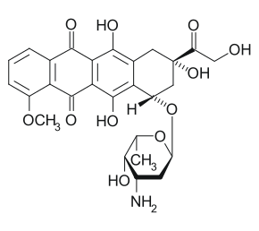
Конъюгат ЛВ и/или БАВ с магнетитом
Стабилизаторы: цитрат, лизин, лимонная к-та
Доксорубицин
Fe3O4

Slide 20
Схема строения модифицированной поверхности
1. Металлы Ag, Au
2. Оксиды SiO2, Fe3O4, CrO2
Соли LaF3, EuF3, NaCl, Органические лиганды, способные
CuS, ZnS к комплексообразованию
Применение: люминесцентные метки, квантовые точки
4. Углерод

Slide 21
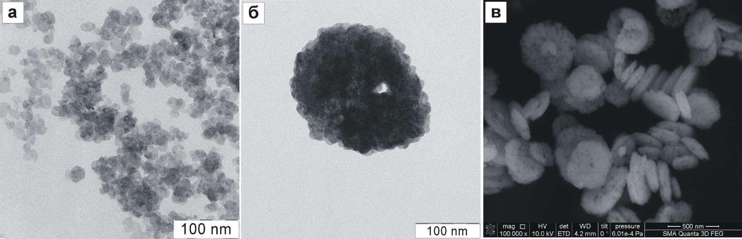
Электронная микроскопия
ПЭМ ПЭМ СЭМ
LaF₃ EuF₃
(t_{синтеза}= 20 °С) (t_{синтеза}= 20 °С)
S_{уд} = 125 м²/г
S_{уд} = 23 м²/г

Slide 22
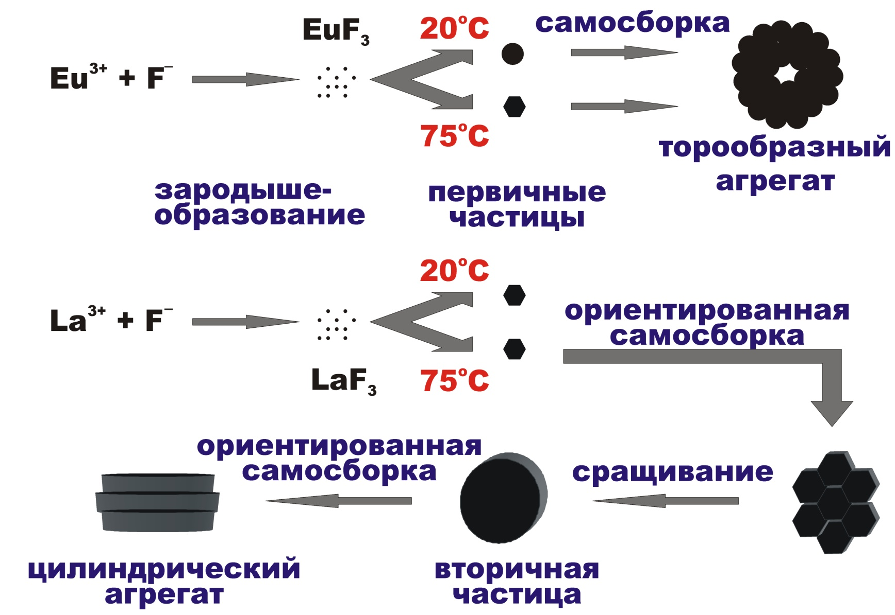
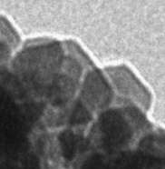
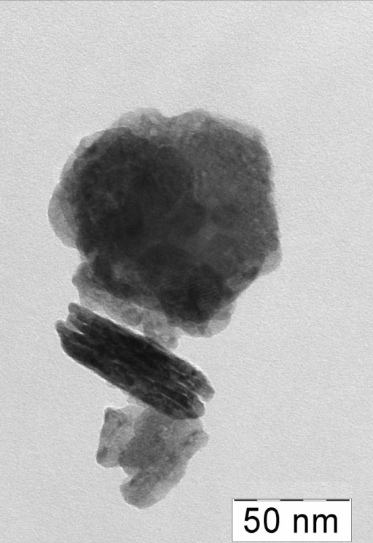
Схема формирования частиц при разной температуре синтеза

Slide 23
Органические лиганды для EuF₃ и LaF₃
о-Фенантролин (phen)
Дибензоилметан (dbm)
Ацетилацетон (acac)
Лимонная кислота

Slide 24
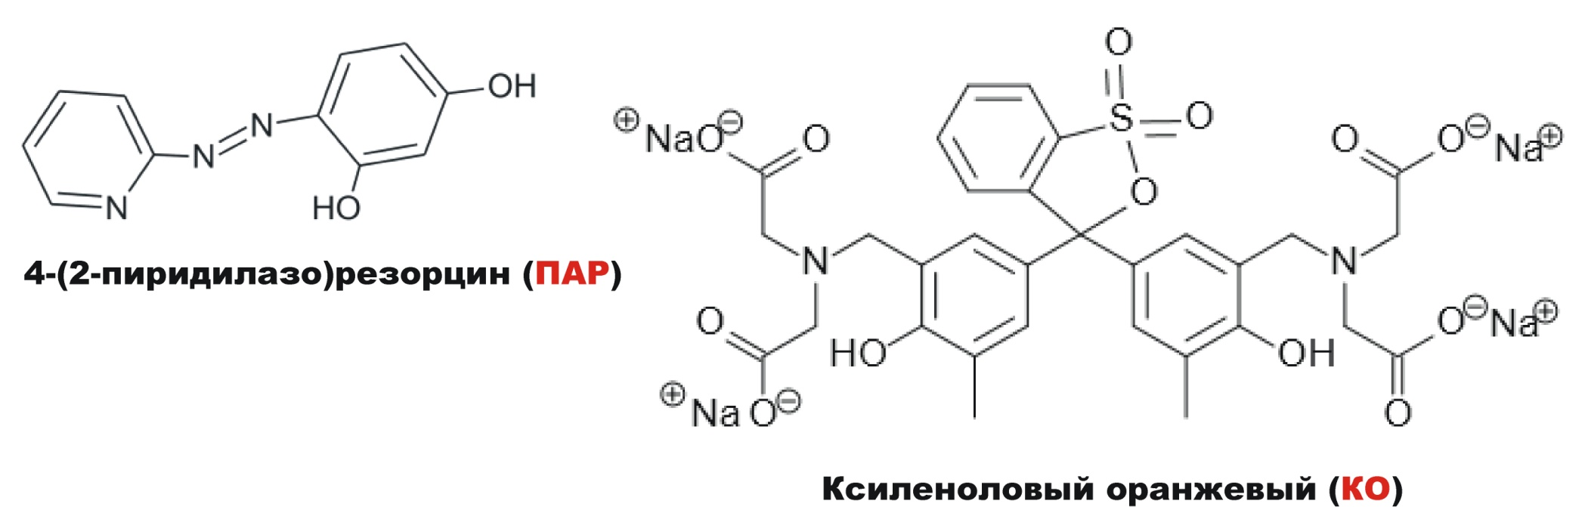
Органические лиганды для EuF₃ и LaF₃

Slide 25
Методы модифицирования
1. Пропитка (вынужденная сорбция)
EuF₃ + р-р модификатора → удаление растворителя → промывка
2. Сорбция из раствора
EuF₃ + р-р модификатора → выдерживание в течение 1 суток → отделение EuF₃ от р-ра модификатора → промывка
3. Механохимическая активация (шаровая мельница)
EuF₃ + р-р модификатора → перетирание в течение 1 ч → удаление растворителя → перетирание в течение 20 мин → промывка

Slide 26
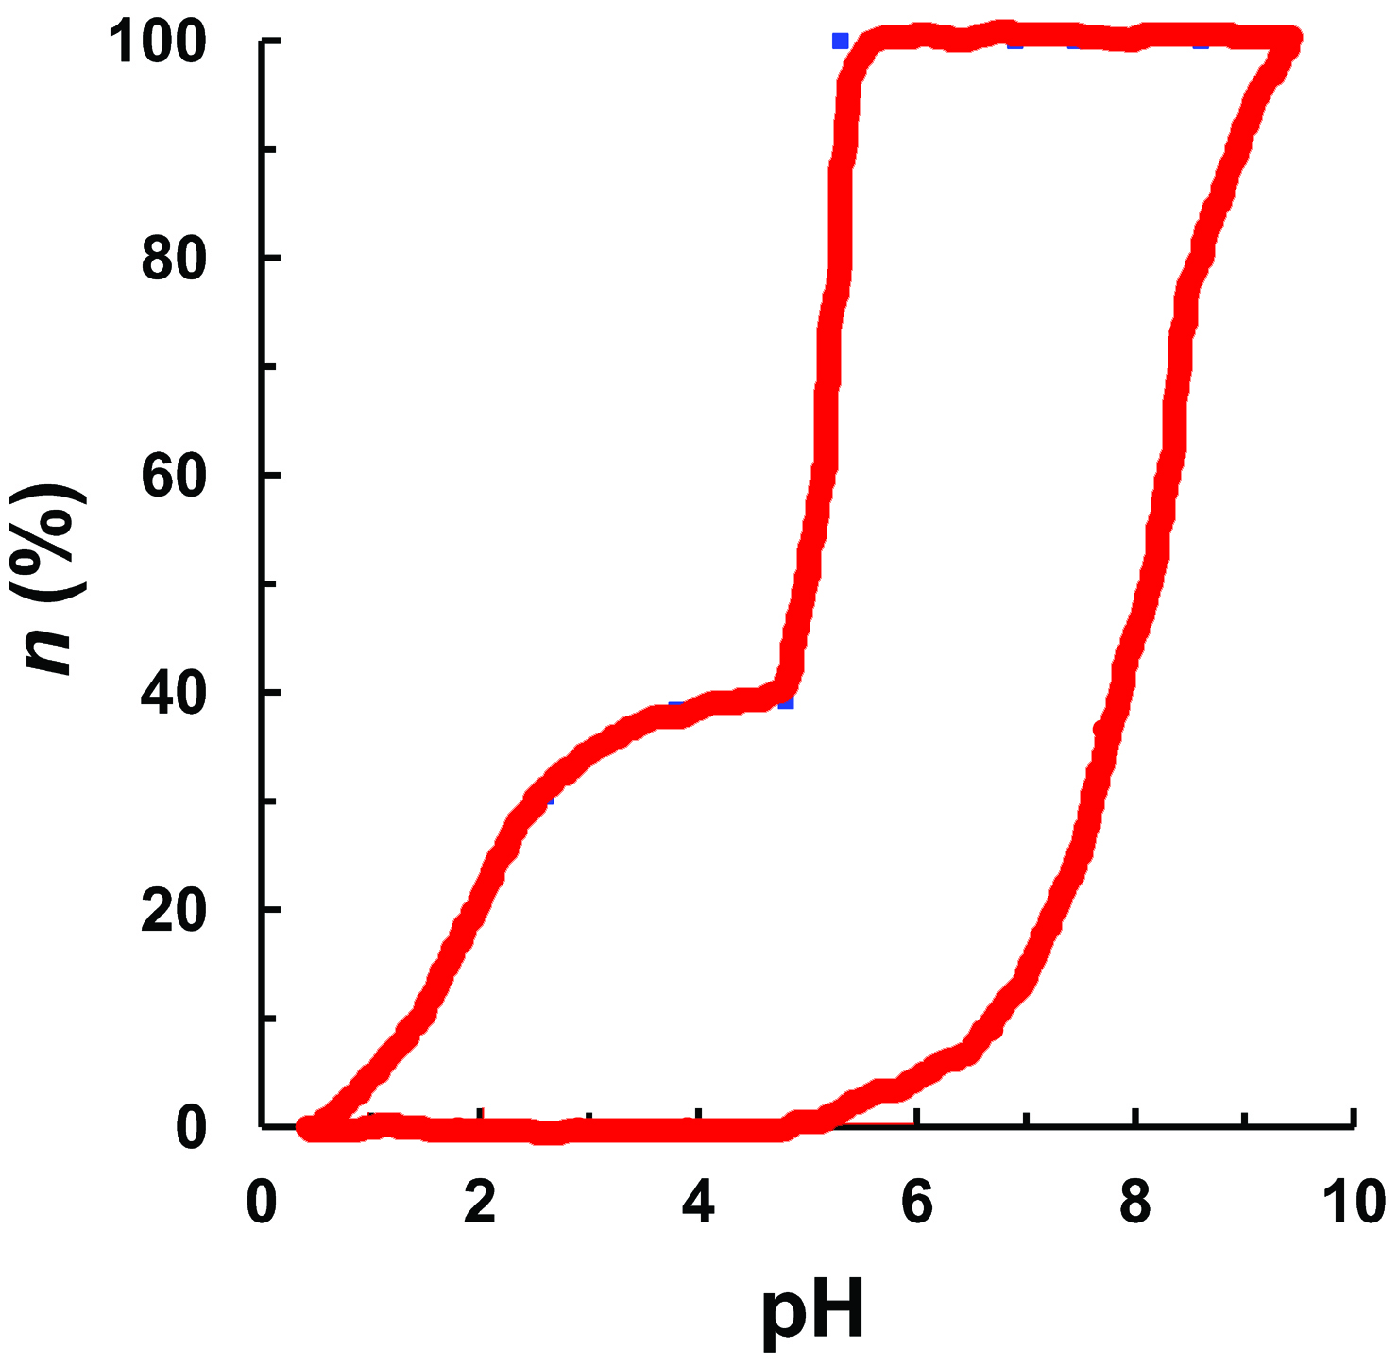
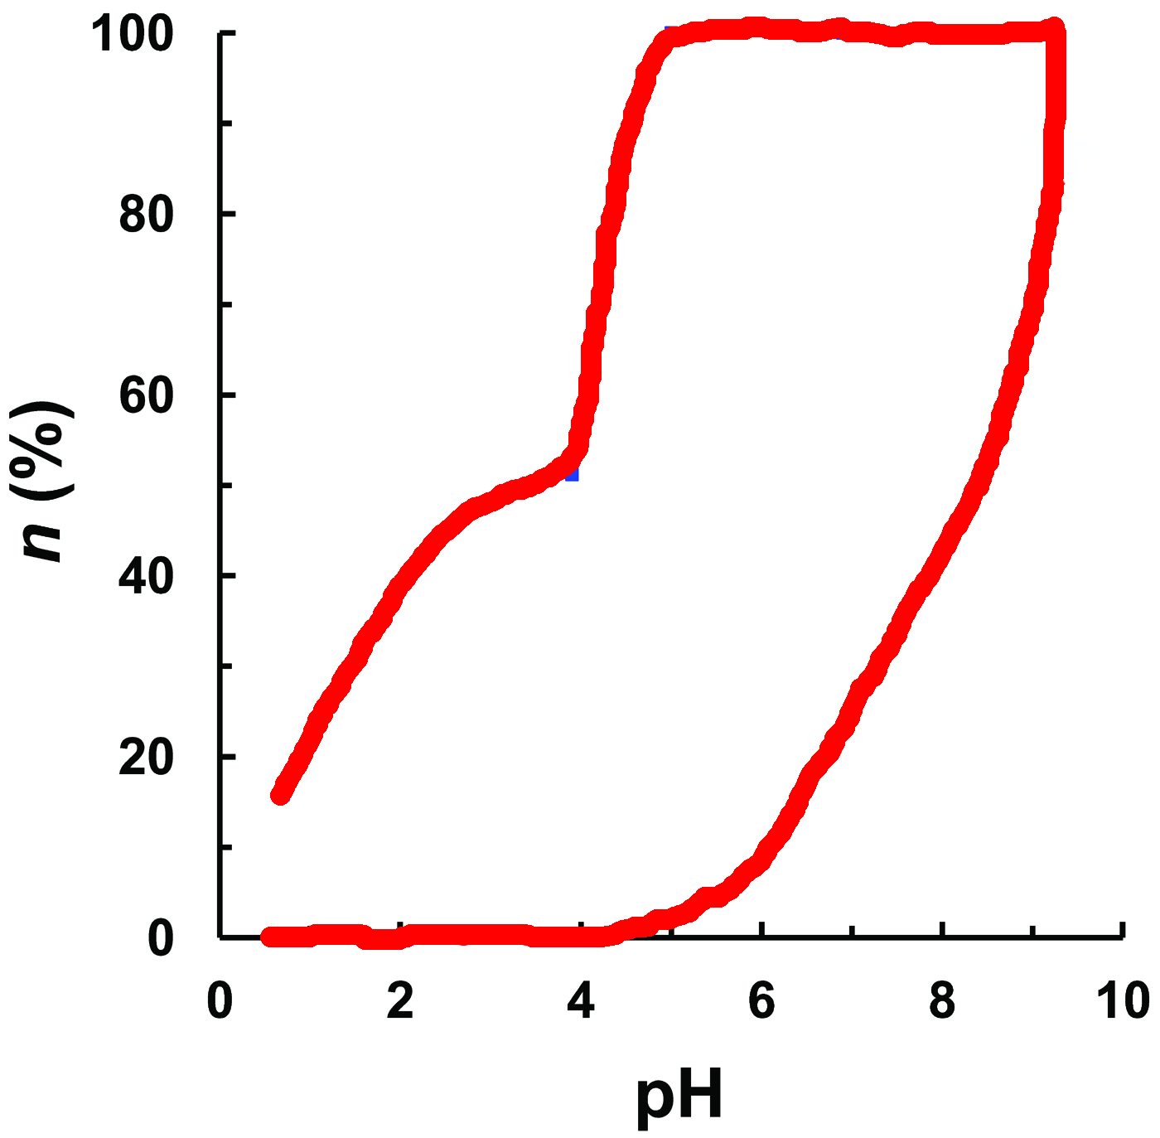
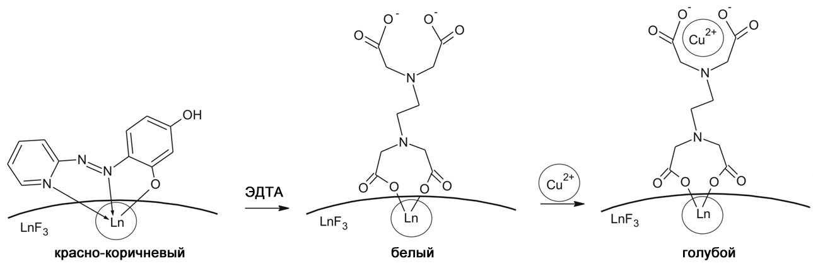
Сравнение устойчивости гомогенных и гетерогенных комплексов
La(III)∙ПАР
Eu(III)∙ПАР
гетерогенный
комплекс
гомогенный
комплекс
Превращения привитого слоя

Slide 27
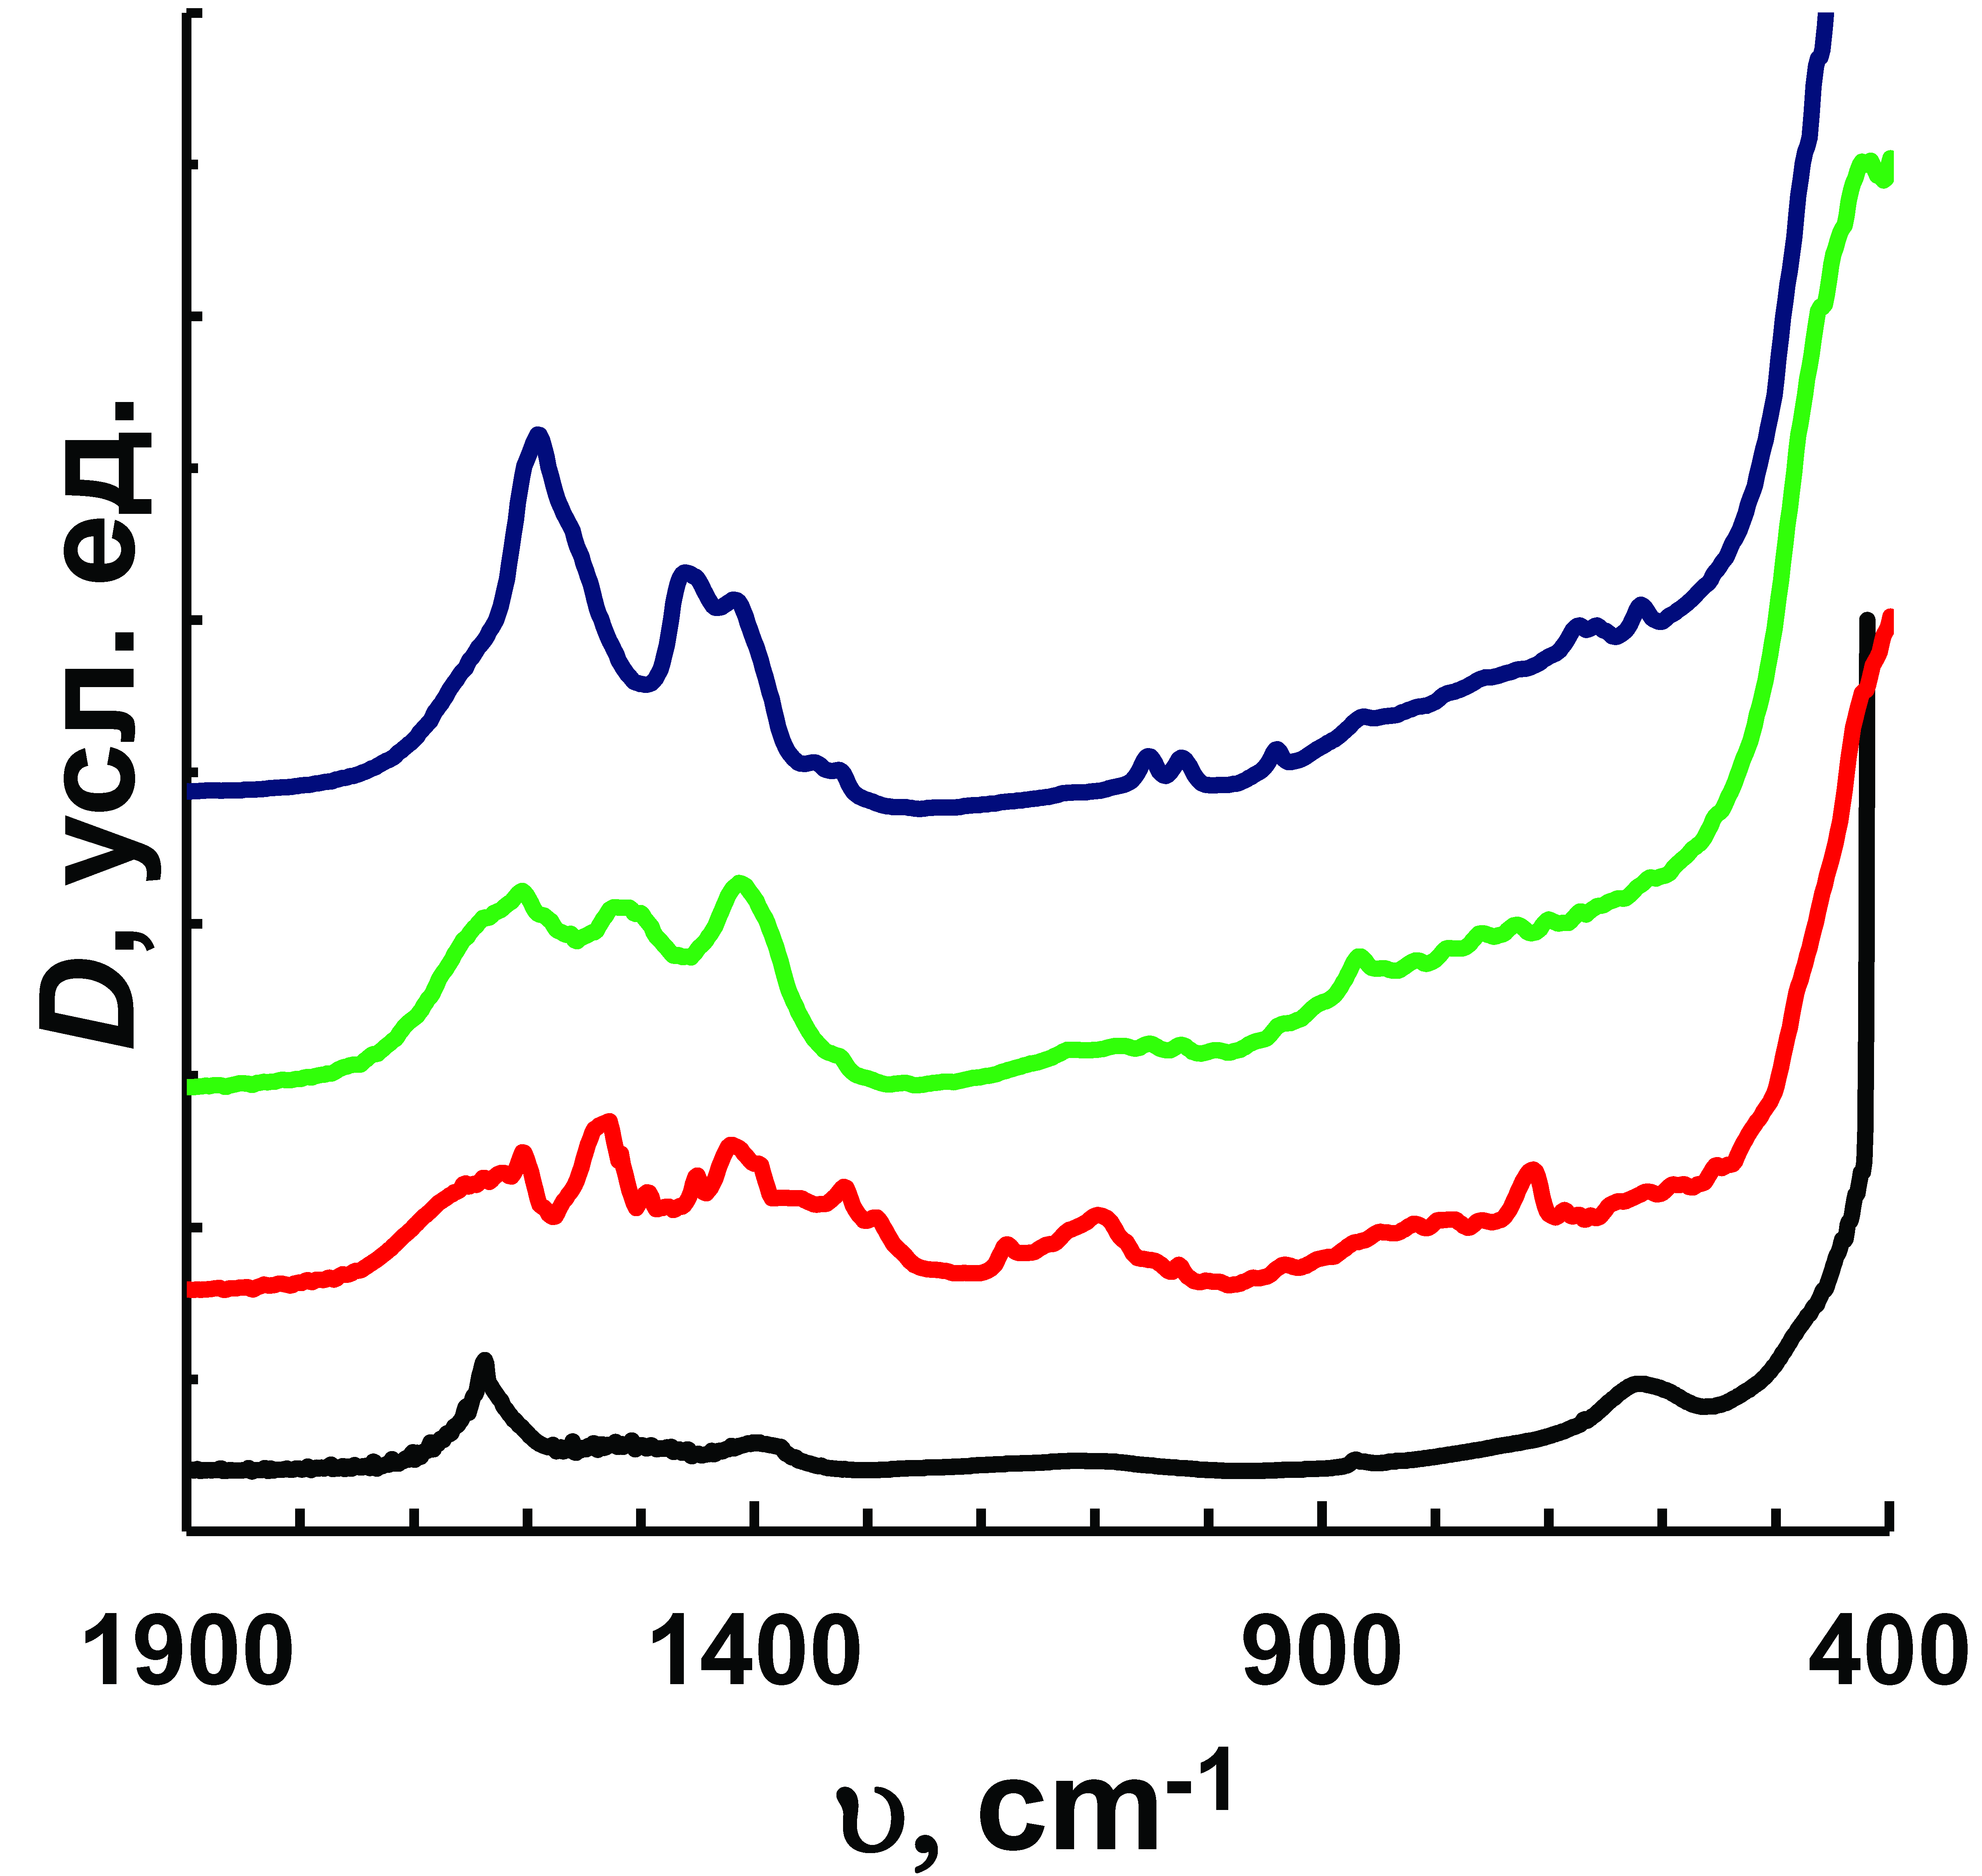
Характеристика модифицированного EuF₃
ИК-спектры:
Phen@EuF₃ (сорбция)
Dbm@EuF₃ (сорбция)
Acac@EuF₃ (механохим.)
EuF₃
A,
Плотность прививки (ρ) модификаторов по данным элементного анализа
 | Сорбция |  | Механохимическая активация |  |  | Пропитка
Модификатор | Phen | DbmNa | Phen | AcacH | DbmNa | DbmNa
ρ, молекул/нм² | 1,5 | 1,0 | 0,5 | 1,1 | 0,5 | 0,3

Slide 28
Кинетические кривые

Slide 29
Модифицирование поверхности наночастиц
LnF3
Сорбция лигандов на поверхности наночастиц LaF₃ и EuF₃ обусловлена образованием комплексов с ионами металла на поверхности. Структуры гетерогенных комплексов близки к структурам соответствующих гомогенных аналогов.
Модифицирующие лиганды влияют на процесс роста наночастиц, а в случае EuF₃ – и на процессы агрегирования первичных кристаллитов при их синтезе в присутствии модификатора.
Гидролитическая устойчивость гетерогенных металлокомплексов на поверхности наночастиц LaF₃ и EuF₃ выше, чем у соответствующих гомогенных аналогов, тогда как скорость связывания модификаторов с поверхностью существенно ниже скорости аналогичных реакций комплексообразования в гомогенном растворе.
Химическое модифицирование поверхности наночастиц EuF₃ дибензоилметаном и 1,10-фенантролином приводит к увеличению интенсивности люминесценции EuF₃ за счет сенсибилизации координированными лигандами.

Slide 30
Синтез и модифицирование поверхности NaCl
1. Синтез методом замены растворителя:
Вытеснение воды ацетоном из водного раствора NaCl –
образование золя наночастиц NaCl в ацетоне.
2. Модифицирование поверхности: CuCl₂ + ПВП
PVP –поливинилпирролидон
[CuCl₄]²⁻
PVP
NaCl
NaCl
Полученные наночастицы устойчивы во влажной среде

Slide 31
Схема строения модифицированной поверхности
Металлы Ag, Au
Оксиды SiO2, Fe3O4
3. Соли LaF3, EuF3, CuS, ZnS, NaCl
Углерод С60, Нанотрубки, Наноалмаз (ДНА)

Slide 32
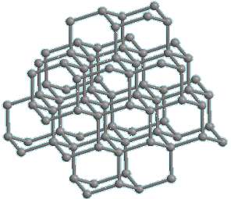
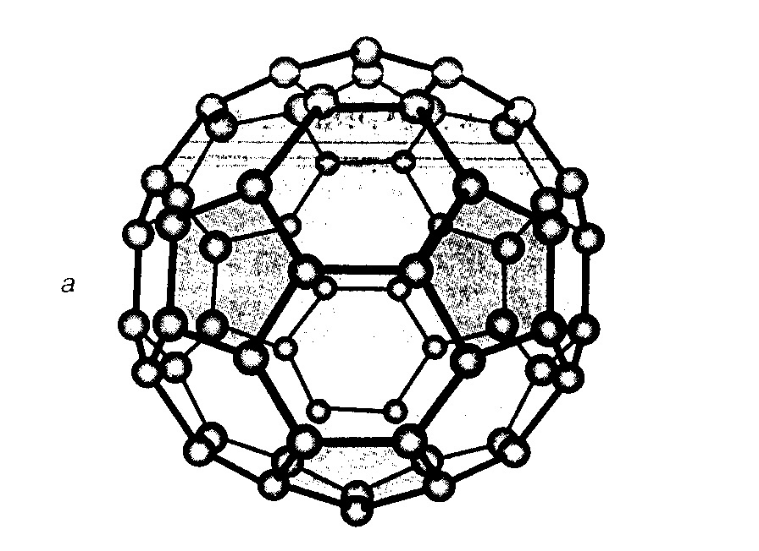
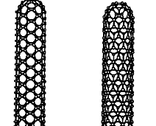
Структура алмаза, графита, фуллерена и нанотрубок

Slide 33
Основные биологические свойства углеродных наночастиц в экспериментах in vitro, in vivo
Нанотрубки
sp²-гибридизация
LD₅₀ < 1 г/кг;
индуцируют производство АФК;
влияние на экспрессию генов.
LD₅₀ < 1,2 г/кг (токсичность
увеличивается с уменьшением
размеров агрегатов);
проявляют антиоксидантную
активность.
Фуллерены
sp²-гибридизация
Наноалмаз
sp³-гибридизация
LD₅₀ = 4,1 г/кг (нетоксичны);
биосовместимы;
проявляют антиоксидантную
активность.

Slide 34
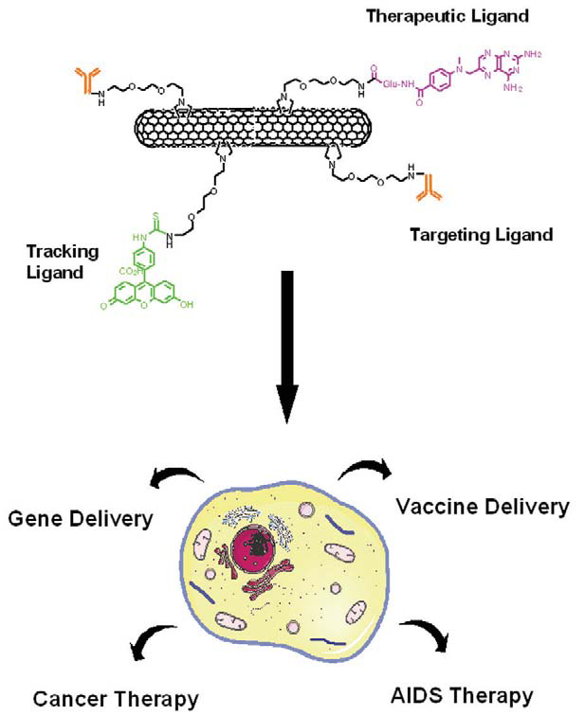
Функционализация наночастиц для фармакологии
Углеродные нанотрубки как платформа для доставки лекарств
Чем ДНА лучше нанотрубок?
Богатая химия поверхности
Доступность
Меньшая токсичность

Slide 35

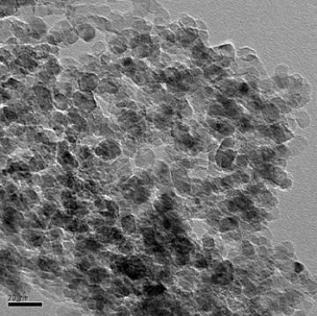
Получение детонационного наноалмаза (ДНА)
Конденсированный алмазосодержащий углерод (алмазная шихта)
Заряд ВВ
(тротил+ гексоген)
Взрывная камера
Содержание наноалмазной фазы 20-50 % масс.
наноалмаз
Детонация в охлаждающей неокислительной среде среде
Окислительная обработка
Тонны в год, цена - ~5-10 USD/г
35

Slide 36
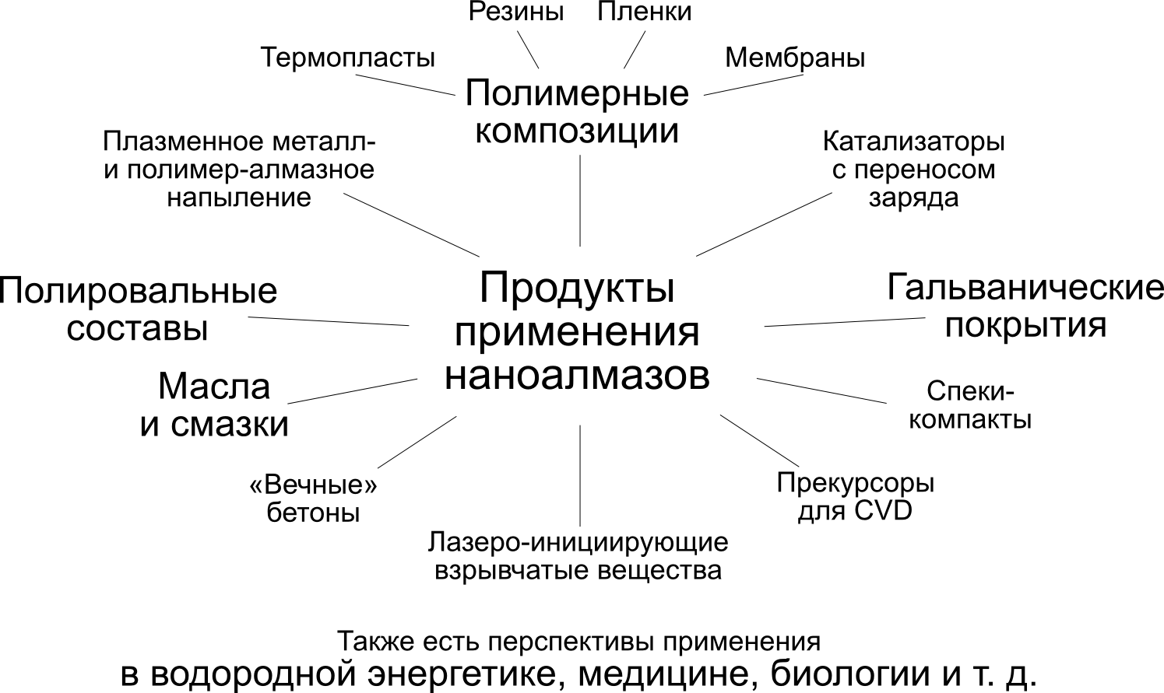
ОБЛАСТИ ПРИМЕНЕНИЯ НАНОАЛМАЗА
36
[Долматов, 2009]

Slide 37
Методы модифицирования поверхности ДНА
HNO₃/H₂SO₄, 100 ^{о}С, 24 ч
SOCl₂, H₂O
О₃
воздушная плазма
НА
окисление
НА
НА
CООН
[Н]
НА
восстановление
НА
НА
ОН
LiAlH₄/ТГФ, Ar, 12 ч
аминирование
НА
НА
НА
NН₂
NH₃, 450 ^{о}С, 3 ч
NН₃
галогенирование
НА
НА
Нal
Cl₂, CCl_{4,} CF₄, SOCl₂
Hal₂
НА
гидрирование
НА
Н
H₂, 800 ^{о}С, 5 ч

Slide 38
Химическое модифицирование ДНА
окисление
SOCl₂
NH₂-R
О
НА
НА
НА
=
CООН
C-О-NHR
[Н]
NH₂-R, EDC
воссстановление
ОEt
НА
НА
Cl-R
НА
НА
ОН
О-R
О-SiCH₂R
(OEt)₃SiCH₂-R
ОEt
аминирование
N
НА
НА
NН₂
1) N₃-Ph-COOH
НА
N
N
NHC(O)Ph
2) R
R
NН₃
галогенирование
NH₂R
НА
НА
НА
НА
NH-R
R
Нal
RLi or RMgBr
Hal₂
гидрирование
S₈
НА
НА
НА
SH
OC(O)R
НА
Н
(RCOO)₂
sp²
отжиг
N N-Ph-R
НА
R
НА
НА
Ph-R
НА
sp²
CH₃
+
-
N
R-C=N
38
-CH₃

Slide 39
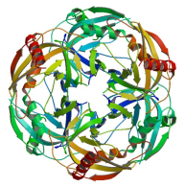
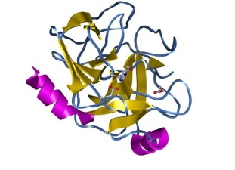
Прививка БАВ и ЛВ
EtOH, 120 ºC, 24 h,
ДНА
2,5 мол/нм²
NHCH₂COOH
глицин
центральный
нейромедиатор
глицин, осн-е Хунига
ДНА
этиловый эфир-L-цистеина*НCl
ДНА
1,6 мол/нм²
Cl
цистеин
лечение катаракты
12 ч, 78 °С, осн-е Хунига
EtOH, 50 ºC, 24 ч,
ДНА
0,9 мол/нм²
амикацина сульфат, осн-е Хунига
амикацин
антибиотик
ДНА
, CHCl₃, HCl
ДНА
0,2 мол/нм²
янтарная кислота
интермедиат цикла Кребса
OH
62 ºC, 24 ч
OOC(CH₂)₂COOH
пирофосфатаза
0,7 мол/
частицу ДНА
ДНА
глутаровый альдегид
пирофосфатаза, 24^{о}С, 1 ч
ДНА
Биокатализатор реакции
P₂O₇ → PO₄²⁻
NH₂
NH-CO-(CH₂)₃-CO-NH
или -NH(CH₂)₆NH₂
ДНА
трипсин, папаин, химотрипсин
ДНА
1) EDC, NHS (1:1), 2 ч
2) центрифугирование,
3) Трипсин или папаин 4 ^{о}С, 24 ч
Протеолитические функции
СОOH
0,1-1 мол/
частицу ДНА

Slide 40
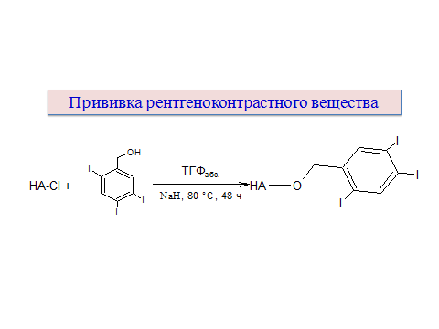

Slide 41
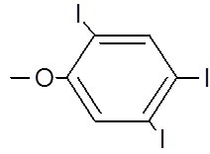
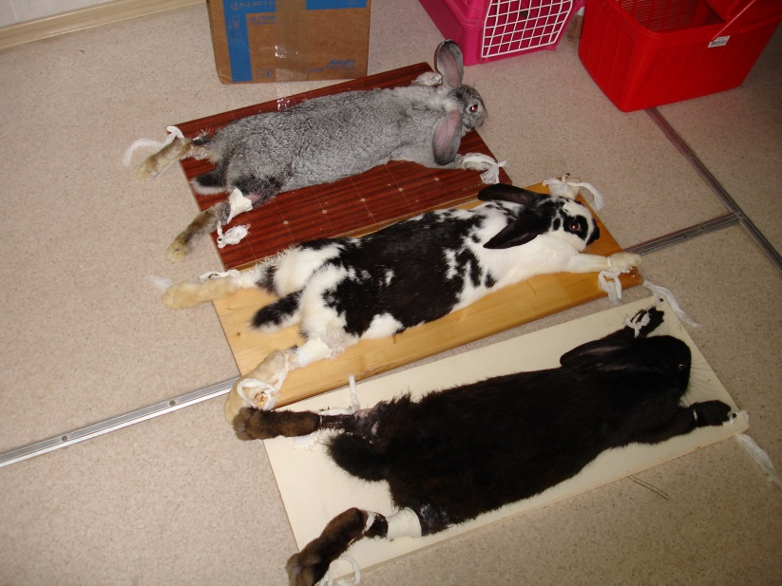
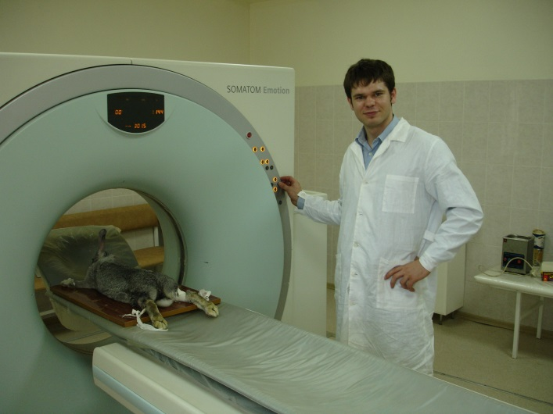
Рентгеновская компьютерная томография (РКТ)
Визуализация in vivo
НА
c (I) = 1,7 % ат.
с = 5 мг/кг
СН₂
Фиксация кроликов
Получение томограмм
РКТ томограф Siemens Somatom 6

Slide 42
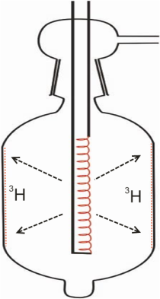
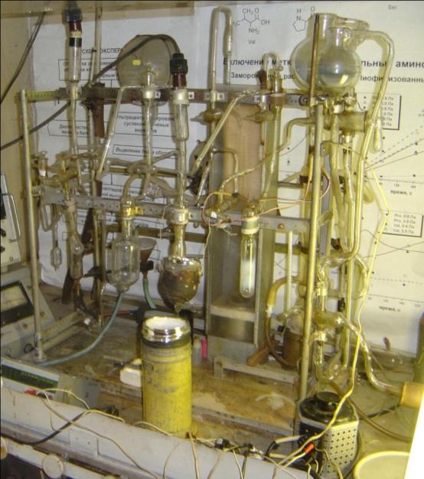
Введение тритиевой метки в наноалмаз
³H₂,
2000 K,
W-wire
Удаление лабильной
³H-метки водой и этанолом
Стабильная метка в
³H-НА образце
A²_{спец}
Мечение
наноалмаза
A¹_{спец}
T_{1/2}(³H) = 12.33 лет
A_{t}=A₀e^{−λt,}
Потеря радиоактивности должна составить 10% от исходной
22 месяца
Реактор
Стабильная метка ³H-НА A³_{спец}
Результаты введения ³H-метки на поверхность НА
№ | Образец | A¹_{спец}, ГБк/г | A²_{спец}, ГБк/г | A³_{спец}, ГБк/г | A³/A²*100%
1 | ND | 94 | 34 | 31 | 90
2 | ND-Н | 94 | 91 | 82 | 90
3 | ND-Н | 2600 | 2600 | − | −

Slide 43
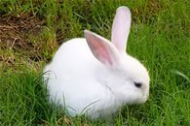
Распределение ДНА в органах кролика
Выведение
(легкое, селезенка, печень, мозг, почки, сердце)
31

Slide 44
Мыши, n = 5-9,
внутривенное введение
V_{инъекции} = 0,2 мл, C = 4 мг/мл,
A = 37,8 мкКи/мл

Slide 45
Конъюгат ДНА-глицин
Анксиолитическое,
Антистрессорное (0,1 мг/кг),
Седативное (10 мг/кг),
Антидепрессивное (1 мг/кг),
(амитриптилин, флуоксетин)
Снотворное (донормил),
Антипсихотическое (0,5-3 мг/кг),
Антиалкогольное,
Противосудорожное (10-15 мг/кг)
Противогипоксическое (10 мг/кг),
(Мексидол)
Противоинсультное (4 мг/кг)
(геморрагический инсульт),
(Мексидол)
Нейропротекторное и др.
Глицин
Анксиолитическое,
Антистрессорное (1 мг/кг),
Седативное (10 мг/кг),
Противогипоксическое
(10 мг/кг)
Противоинсультное
(ишемический инсульт),
42

Slide 46
Конъюгат ДНА-глицин как противоинсультное средство
Влияние конъюгата (4 мг/кг, 7 дней) на гибель крыс после геморрагического инсульта.
Группа крыс | Количество погибших животных после операции по отношению к общему числу прооперированных животных в а.е. и в %
 | Время после операции, сут.
 | 1 |  | 3 |  | 7 |  | 14
 | а.е. | % | а.е. | % | а.е. | % | а.е. | %
Интактные | 0/10 | 0 | 0/10 | 0 | 1/10 | 10 | 0/10 | 0
Ложнооперированные | 0/10 | 0 | 0/10 | 0 | 0/10 | 0 | 1/10 | 10
С геморрагическим инсультом | 2/20 | 10 | 4/20 | 20 | 10/20 | 50# | 14/20 | 70#
С геморрагическим инсультом + конъюгат | 0/10 | 0 | 2/10 | 20 | 3/10 | 30 | 4/10 | 40&
# - достоверность значений от ложнооперированных крыс, при Р ≤ 0,05 (точный критерий Фишера);
* - достоверность значений от крыс с геморрагическим инсультом, при Р ≤ 0,05 (точный критерий Фишера);
& - тенденция к достоверности значений от крыс с геморрагическим инсультом, при Р ≤ 0,1 (t-критерий Стьюдента).

Slide 47
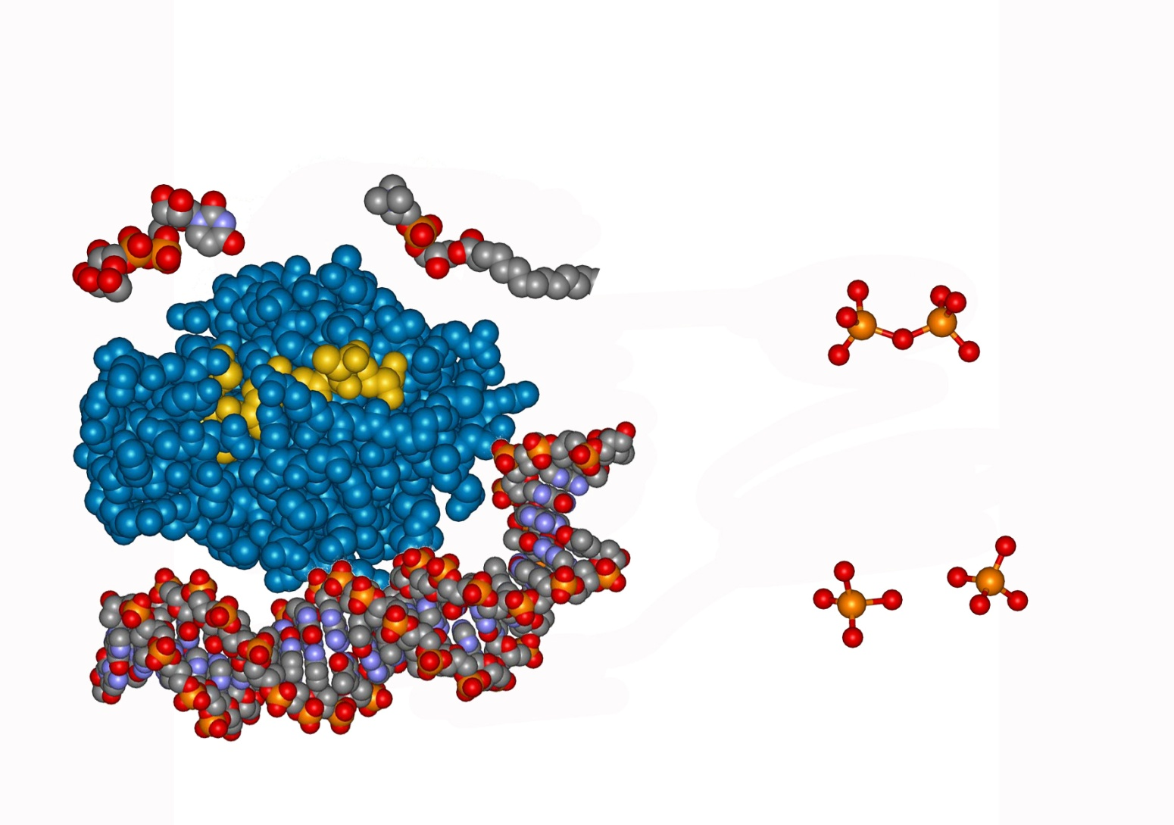
Новый подход к получению лекарственного средства для лечения болезни отложения кристаллов пирофосфата кальция дигидрата (БКПД)
Р₂О₇⁴⁻ + 2Са²⁺ → Са₂Р₂О₇↓
5% населения Земли страдают БКПД
Эффективная терапия БКПД
отсутствует
*
Возможная терапия БКПД
Пирофосфатаза
H₂O, Mg²⁺
Р₂О₇⁴⁻
2 НPО₄³⁻
* Rosenthal A.K., Ryan L.M. N. Engl. J. Med. 2016. 374 (26), 2575‑2584
Notes:
Нарушение работы белков межклеточного матрикса считается одной из возможных причин ряда тяжелых генетических заболеваний. В частности, наследственной болезни отложения кристаллов пирофосфата кальция дигидрата (БКПД) в тканях сустава. Ей подвержено 5% населения Земли, а в возрасте от 70 лет - до 27%. При этом до настоящего времени эффективной терапии этого заболевания не существует.
Можно предположить, что перспективным направлением лечения этого заболевания могло бы быть введение в ткани сустава экзогенного фермента неорганической пирофосфатазы, которая гидролизует пирофосфат до фосфата. Однако в межклеточном пространстве пирофосфатаза инактивируется. Основываясь на представлениях наномедицины, нами предложен инновационный подход к лечению БКПД с помощью пирофосфатазы, иммобилизованной на наночастицах.

Slide 48
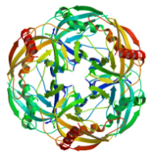

Схема иммобилизации пирофосфатазы на детонационном наноалмазе
HNO₃/H₂SO₄ (1:4),
100^{о}С, 24 ч
ДНА
ДНА
Образцы НА для изучения адсорбции Eс-PPазы
COOH
H₂, 800ºC, 5 ч
ДНА
H
ДНА−NH−(CH₂)₆−NH₂ = ДНА−L
Cl₂ (в CCl₄),
hv, 24 ч
EtOH абс.
NH₂(CH₂)₆NH₂,
реактив Хунига,
80^{о}С, 24 ч
NH₃, 450^{о}С,
3 ч
ДНА
ДНА
ДНА
NH-(CH₂)₆-NH₂
Cl
NH₂
H(О)С(CH₂)₃C(O)H (ГА),
PРaза, 24^{о}С, 1 ч
H(О)С(CH₂)₃C(O)H (ГА),
PРaза, 24^{о}С, 1 ч
ДНА
N=CН-(CH₂)₃-CН=N
ДНА
NH-(CH₂)₆-N=CН-(CH₂)₃-CН=N
Notes:
Для выявления влияния функционального состава поверхности НА на иммобилизацию пирофосфатазы были синтезированы различные образцы химически модифицированных НА – карбоксилированный, гидрированный, и аминированный либо аммиаком, либо ковалентной прививкой гексаметилендиамина. Далее на полученных образцах модифицированных наноалмазов ковалентно или нековалентно иммобилизовали РРазу.

Slide 49
ДНА как носитель лекарственных веществ
Изучены острая и хроническая токсичность ДНА. Определены LD₅₀ наноалмаза и его конъюгатов с лекарственными веществами, составляющие ≥ 2100 мг/кг.
Изучено биораспределение наноалмаза с использованием двух методов визуализации на 3 видах животных при разных путях введения в течение от 15 мин до 6 месяцев.
Изучена in vivo психофармакологическая активность конъюгата ДНА-глицин.
Обнаружено фундаментальное явление изменения спектра фармакологической активности лекарственного вещества при его иммобилизации на ДНА.
На основании обнаруженного явления разработаны 9 видов новых лекарственных средств: антибактериальное, противосудорожное, седативное, антидепрессант, анксиолитик, антиоксидант, антигипоксант, антипсихотическое и противоинсультное, превосходящих по своей специфической активности не только нативные вещества, но и, в ряде случаев, лучшие современные препараты сравнения.

Slide 50
ПОПЫТКА ЛИНЕЙНОГО ПРОГНОЗА
1. Применение конъюгатов лекарственных веществ с металлическими, оксидными и углеродными наночастицами в фармацевтике. Разработка систем направленного транспорта лекарств. Использование привитых молекул-векторов.
2. Микрогетерогенный катализ в «сларри»-реакторах – трёхфазных аппаратах, которые позволяют эффективно отводить тепло реакции, минимизировать поперечный градиент температуры, предотвращать местные перегревы. Катализатор может быть удален из реактора или введен в него без остановки на перегрузку. Кроме того, стоимость сларри-реактора на 20-40% ниже стоимости аппарата с фиксированным слоем катализатора той же мощности.
3. Не вызывает сомнений перспектива использования модифицированных нанооксидов с привитым слоем молекул, вызывающих аналитический сигнал, в качестве высокоспецифичных люминесцентных меток.
4. Наночастицы благородных металлов, прежде всего серебра, используются в качестве активных сред, обладающих эффектом гигантского комбинационного рассеяния (ГКР). Коэффициент усиления сигнала ГКР может достигать 10⁹ -10¹⁰ раз. В настоящее время исследования в данной области перешли в стадию активного применения метода для широкого круга задач в областях химического и биохимического анализа.

Slide 51
БЛАГОДАРЮ
ЗА ВНИМАНИЕ

